Slide 1
Popspot HTTP
Request & Response Guide

Slide 2
Domains
Users
Event
Review
Faq
Inquiry
InquiryReply

Slide 3
Domain – Users
Field | Type | Description | Usable
userId | String | 아이디
userPwd | String | 비밀번호
name | String | 이름
email | String | 이메일
phone | String | 전화번호
recaptioned | boolean | 수신여부 | N
type | int | 계정 종류 | [ 0, 1, 2, 3 ]
address | String | 주소
createdDate | LocalDateTime | 생성일
modifiedDate | LocalDateTime | 수정일
deleted | boolean | 삭제여부
deletedDate | LocalDateTime | 삭제일
웹페이지를 사용하는
사용자들의 정보를 저장하고
관리하는 도메인

Slide 4
Domain – Event (1)
Field | Type | Description | Usable
eventNo | Long | 팝업 시퀀스 값
userId | String | 사용자 ID
name | String | 사용자 이름
title | String | 팝업 행사 제목
company | String | 행사 개최 회사
content | String | 행사 본문
address | String | 행사 주소
lat | double | 위도
lon | double | 경도
startDate | LocalDate | 시작일
팝업 행사 등록 시 저장되는
데이터를 관리하는 도메인

Slide 5
Domain – Event (2)
Field | Type | Description | Usable
endDate | LocalDate | 종료일
openTime | LocalTime | 개장시간
closeTime | LocalTime | 폐장시간
type | char | 행사 타입 | N
tags | String | 행사 관련 태그
images | String | 행사 삽입 이미지
createdDate | LocalDateTime | 생성일
modifiedDate | LocalDateTime | 수정일
deleted | boolean | 삭제여부
deletedDate | LocalDateTime | 삭제일
팝업 행사 등록 시 저장되는
데이터를 관리하는 도메인
태그는 콤마로 구분된
최대 5개의 단어로 구성됨

Slide 6
Domain – Review
Field | Type | Description | Usable
reviewNo | Long | 리뷰 시퀀스 값
eventNo | Long | 팝업 시퀀스 값
userId | String | 사용자 ID
content | String | 리뷰 내용
rating | double | 평점
createdDate | LocalDateTime | 생성일
modifiedDate | LocalDateTime | 수정일
deleted | boolean | 삭제여부
deletedDate | LocalDateTime | 삭제일
팝업 행사의 리뷰 데이터를
관리하는 도메인

Slide 7
Domain – Faq
Field | Type | Description | Usable
faqNo | Long | FAQ 시퀀스 값
userId | String | 등록한 관리자 ID
question | String | 질문
answer | String | 답변
createdDate | LocalDateTime | 생성일
modifiedDate | LocalDateTime | 수정일
deleted | boolean | 삭제여부
deletedDate | LocalDateTime | 삭제일
사용자들이 자주 물어보는
질문을 종합하여 접근하기
편한 위치에 일괄적으로
표시하기 위한 도메인

Slide 8
Domain – Inquiry
Field | Type | Description | Usable
inquiryNo | Long | 문의 시퀀스 값
userId | String | 사용자 ID
inqTitle | String | 문의 제목
inqContent | String | 문의 내용
type | int | 문의 종류
secret | int | 비밀글 여부
createdDate | LocalDateTime | 생성일
modifiedDate | LocalDateTime | 수정일
deleted | boolean | 삭제여부
deletedDate | LocalDateTime | 삭제일
사용자들이 직접 문의할 수
있는 내용에 대한 데이터를
관리하는 도메인

Slide 9
Domain – InquiryReply
Field | Type | Description | Usable
replyNo | Long | 답변 시퀀스 값
inquiryNo | Long | 문의 시퀀스 값
userId | String | 작성한 관리자 ID
reply | String | 답변
createdDate | LocalDateTime | 생성일
modifiedDate | LocalDateTime | 수정일
deleted | boolean | 삭제여부
deletedDate | LocalDateTime | 삭제일
사용자들이 자주 물어보는
질문을 종합하여 접근하기
편한 위치에 일괄적으로
표시하기 위한 도메인

Slide 10
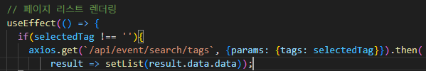
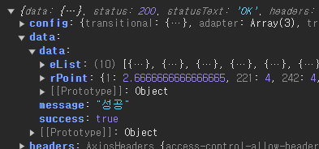
MVC – Default Rule
View: React에서 사용자에 의해 요청이 보내짐
React axios.[ get/post/put/delete ]( `requestUrl` , { parameter or else } )
.then ( result[ 결과값을 담을 변수 ] => {
여러줄 작성할 경우에는 중괄호 열기
const data = result.data.data;
이후 로직 작성…
}
result
result.data
result.data.data

Slide 11
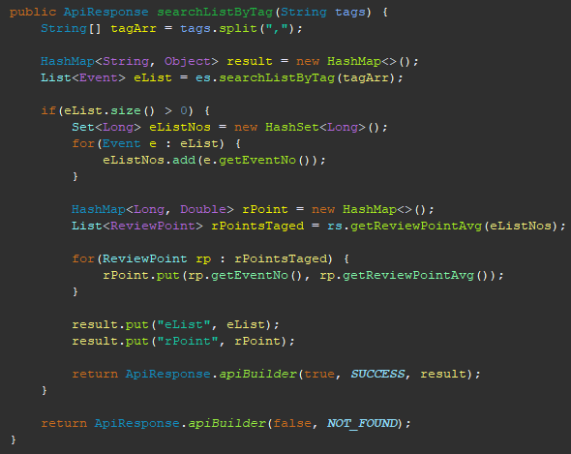

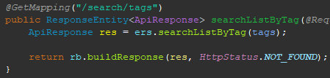
MVC – Default Rule
Controller: React에서 보낸 요청을 requestUrl에 해당하는 function이 처리함
SpringBoot @RequestMapping(“/api/event”) … @GetMapping("/search/tags")
Controller 영역
같은 방식
요청 매핑은 이어짐

Slide 12
MVC – Default Rule
Model: Spring Boot에서 요청된 function으로 처리되어 나온 결과값을 Model에 담아서 반환해줌
Model 영역
같은 방식
요청 매핑은 이어짐

Slide 13
API Flow (1)
User
Controller
User
Service
User
Repository
User
Event
Controller
Event
Service
Event
Repository
Event
Event
Review
Service
Review
Service
Review
Repository
Review

Slide 14
API Flow (2)
Faq
Controller
Faq
Service
Faq
Repository
Faq
User
Support
Controller
Inquiry
Service
Inquiry
Repository
Inquiry
Inquiry
Reply
Service
Reply
Service
Reply
Repository
Reply

